Slide 1



Slide 2
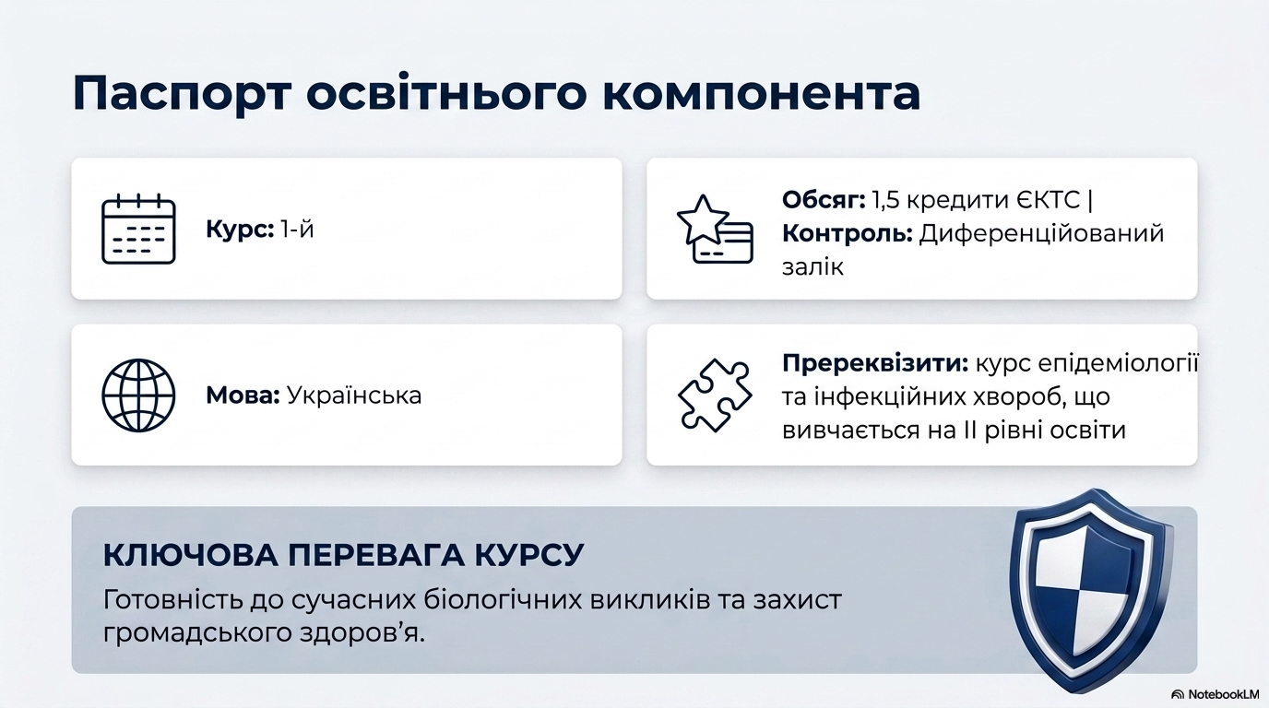

Slide 3
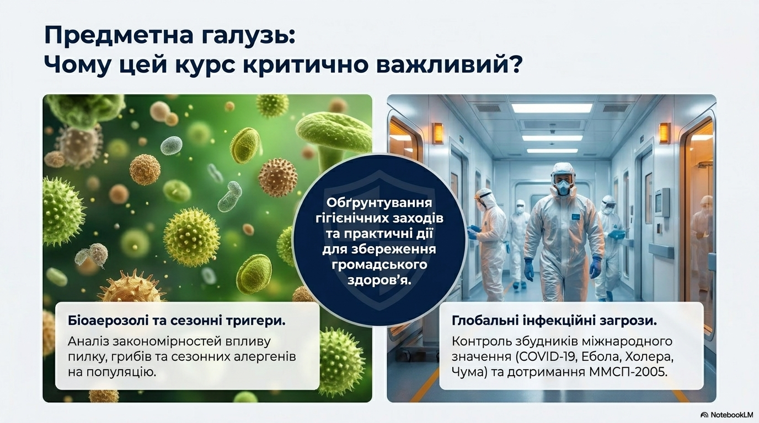

Slide 4
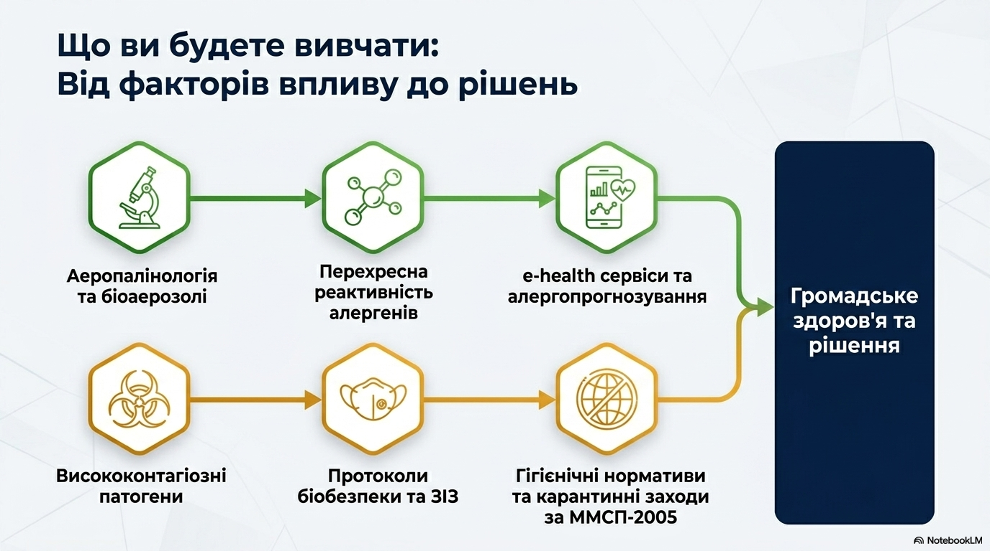

Slide 5
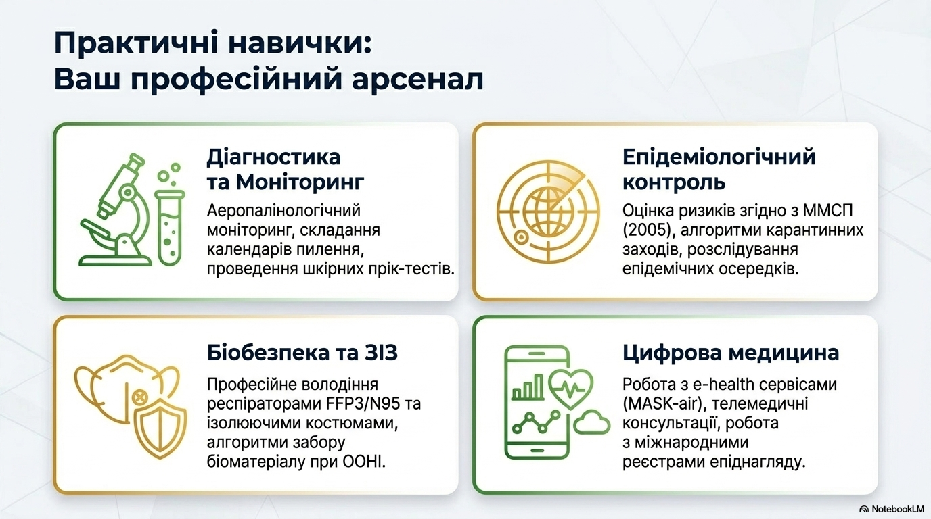

Slide 6
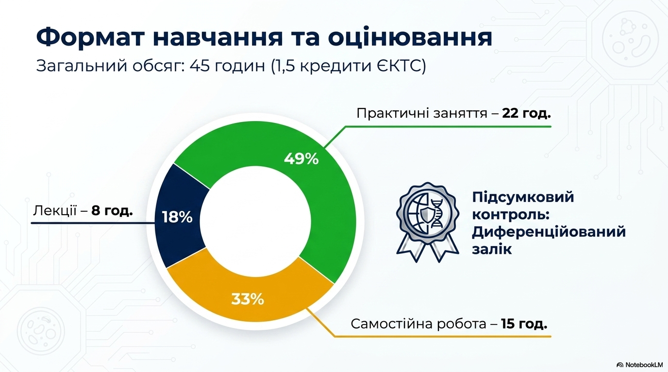

Slide 7
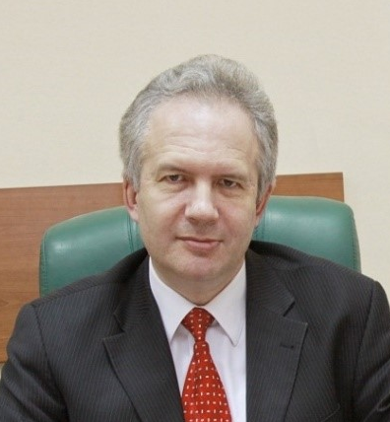

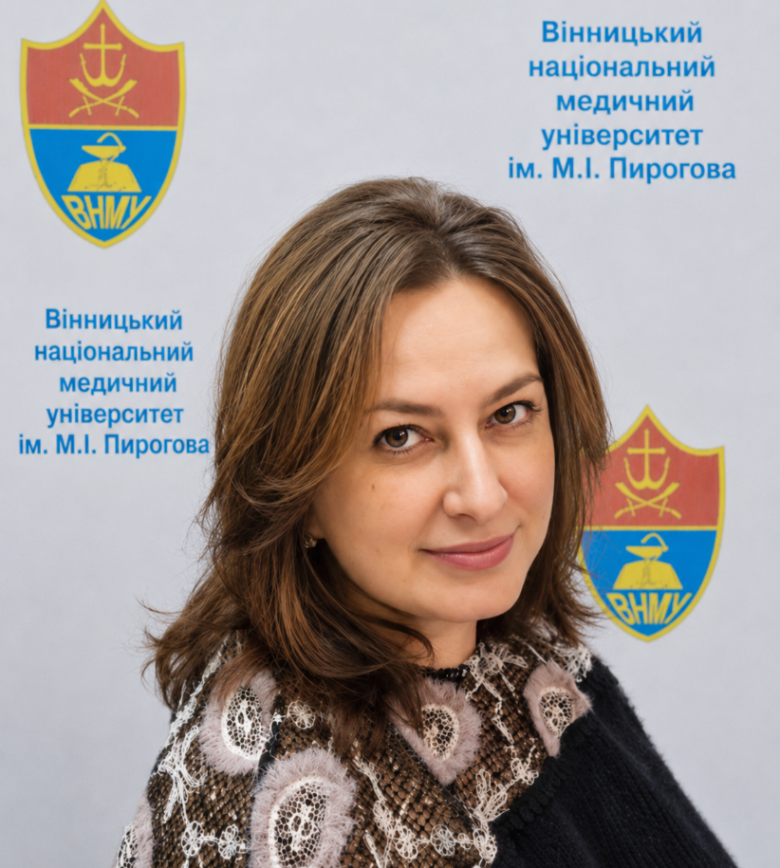
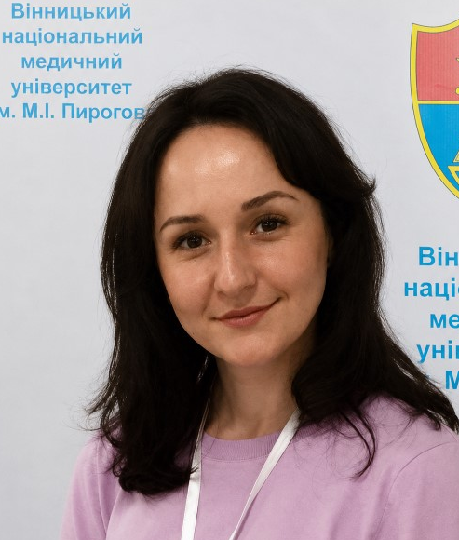
Сергета Ігор Володимирович, директор Навчально-наукового інституту громадського здоров’я, біології, контролю та профілактики хвороб, д.мед.н., професор ЗВО
Браткова Ольга Юріївна, завідувач кафедри загальної гігієни та екології, к.мед.н., доцент ЗВО
Стоян Наталія Вікторівна, заступник директора Навчально-наукового інституту громадського здоров’я, біології, контролю та профілактики хвороб, к.мед.н., доцент ЗВО

